Slide 1
Ребенок с нарушениями функций опорно-двигательного аппарата в семье
Выполнила:
Титова Кристина

Slide 2
ДЦП
двигательные расстройства, возникающие в результате повреждения мозга на ранних этапах его развития

Slide 3
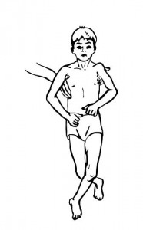
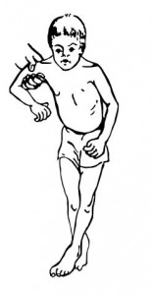
Спастическая диплегия (болезнь Литтла)

Slide 4
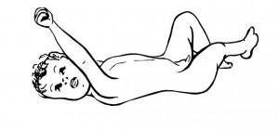
Двойная гемиплегия

Slide 5
Гемипаретическая форма

Slide 6
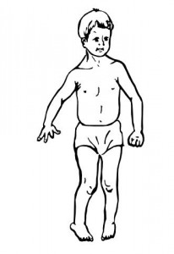
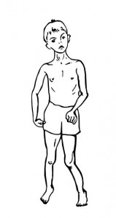
Гиперкинетическая форма

Slide 7
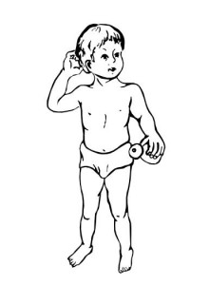
Атонически-астатическая форма

Slide 8
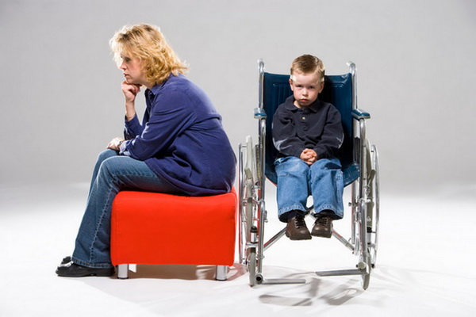
Ребенок с ДЦП в семье

Slide 9
Помощь для родителей:
Обучать их ухаживать за своим ребенком и развивать его психомоторные функции

Slide 10
Двигательные нарушения
Для этих детей необходим двигательный лечебный режим, который предусматривает частую смену поз путем различных игр, музыкальных занятий, прогулок.

Slide 11
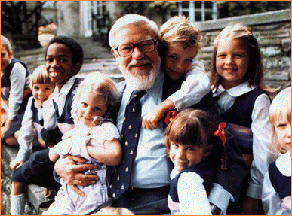
Гленн Доман

Slide 12
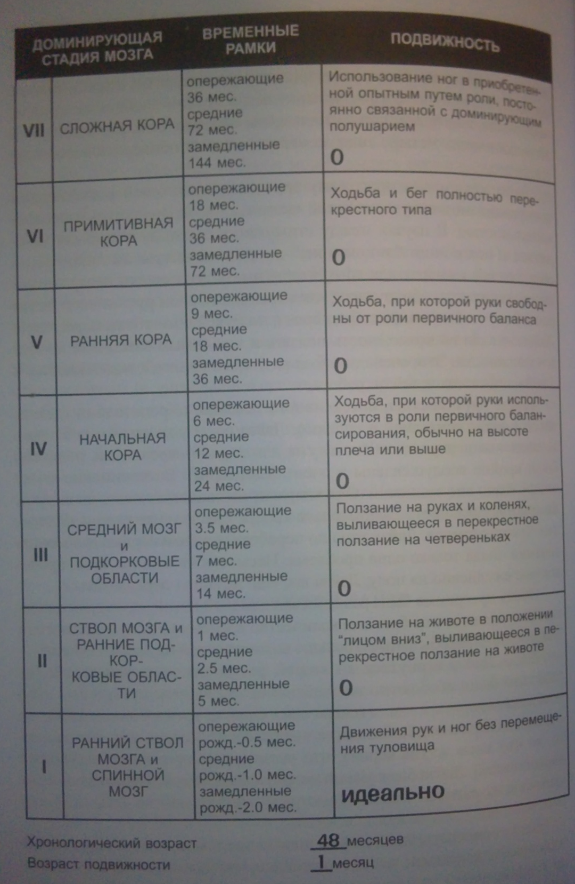

Slide 13
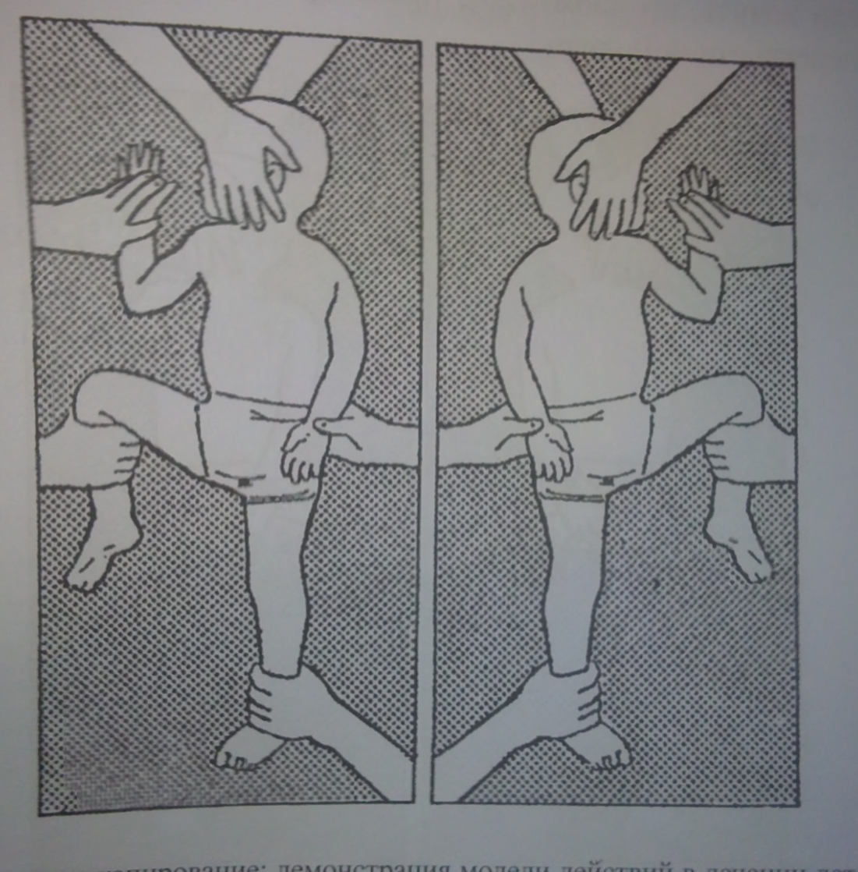
Одностороннее копирование

Slide 14
Перекрестное копирование

Slide 15
Наклонная доска

Slide 16
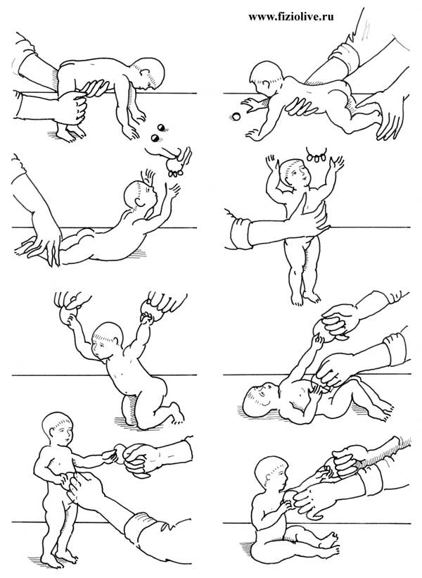

Slide 17
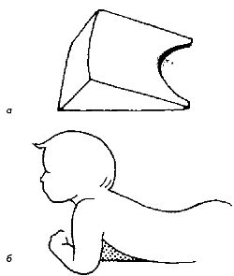
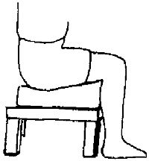
Общий двигательный режим
Подбираются наиболее адекватные позы
Положение на животе
Правильная посадка

Slide 18
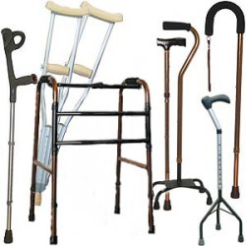
Общий двигательный режим
«Поза Бобата»
Вспомогательное средство передвижения
Правильная поза на руках матери

Slide 19
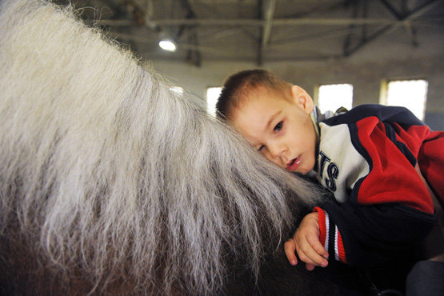
Общий двигательный режим
Иппотерапия

Slide 20
Общий двигательный режим
Плавание

Slide 21
Игры
С простым физическим контактом
Подвижные игры
Игры-упражнения
Твердо установленные правила
Развитие кинестетических ощущений в руках

Slide 22
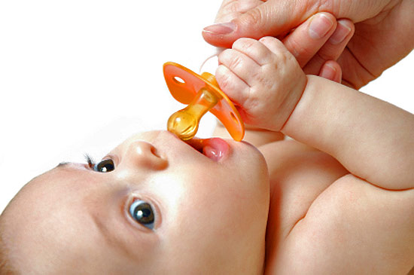
Коррекция речевого развития
Доречевой период:
Первый этап
стимулируют сосательный, хоботковый и поисковый рефлексы.

Slide 23
Второй этап
Формирование потребности в общении со взрослым:
Зрительная фиксация и прослеживание за движущимися предметами
Активизация начальных голосовых реакций
Массаж лица
Артикуляционная и дыхательная гимнастика

Slide 24
Третий этап
Развитие зрительного и слухового внимания
Стимуляция гуления
Массаж
Артикуляционная и дыхательная гимнастика

Slide 25
Четвертый этап
Развитие понимания
Метод «формального диалога»
Развитие способности подражательность
Накопление речевых впечатлений
Артикуляционная база
Стимуляция общения

Slide 26
Логопедическая работа в дошкольном возрасте
Артикуляционная моторика
Просодика
Фонематические процессы
Звукопроизношение
Слоговая структура слова
Лексика
Грамматический строй речи
Связная речь
Развитие ВПФ

Slide 27
Пути помощи
поликлиники,
неврологические отделения и психоневрологические больницы,
специализированные санатории,
ясли-сады,
школы-интернаты для детей с нарушениями опорно-двигательного аппарата,
дома ребенка,
интернаты (Министерства социальной защиты)
и другие различные реабилитационные учреждения.

Slide 28
Профориентация

Slide 29
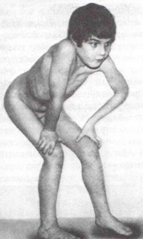
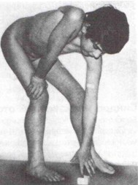
Миодистрофия Дюшенна

Slide 30
Лечение:
Рационально составленная диета (поддержание водно-солевого баланса, насыщение витаминами)
Массаж
Парафиновые/озокеритные аппликации
ЛФК, бассейн
Ортопедическое лечение
Специальный электрический датчик «Водитель ритма»

Slide 31
Спасибо за внимание!

